Slide 1
Scratchで
ゲームを
作ろう！
スクラッチ
つく
だい
かい
第１６回
ばん
Scratch3.0版

Slide 2


登場人物紹介
とうじょうじんぶつしょうかい
いっしょにScratchでゲームを作ろう！
なまえ
スクラッチ
名前 ： めんた
とくぎ ： プログラム
つく
なまえ
どんどんゲームが
完成形にちかづいてきてるぞ！
名前 ： せいと
とくぎ ： ゲーム
かんせいけい

Slide 3


Scratchを開いてね
スクラッチ
ひら
ウェブブラウザでhttps://scratch.mit.edu/にアクセスして、「作る」を左クリックしてね。
つく
ひだり

Slide 4

保存しておいたゲームを開こう
ほぞん
ひら
「ファイル」→
「コンピューターから読み込む」を左クリックして、前回保存したゲームを開いてね。
よ
こ
ひだり
ぜんかい
ほぞん
ひら
「〇〇〇.sb3」っていう名前のファイルだよね。
なまえ

Slide 5
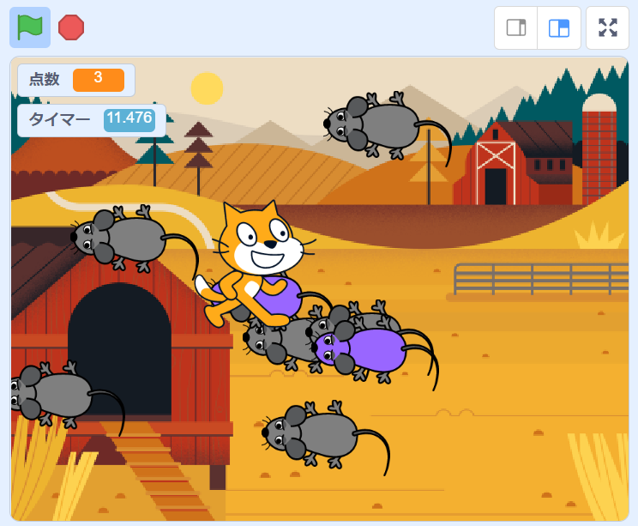
開いたゲームを実行してみよう
ひら
じっこう
はたを押してみよう！
前とおなじ動きをするかな？
お
まえ
うご
てんすう
ばい
点数が2倍になるスーパーネズミをだすようにしたよね。
うん！前に作ったゲームと
おなじだ！
まえ
つく

Slide 6
ゲームを作ろう！
レベル７
つく

Slide 7
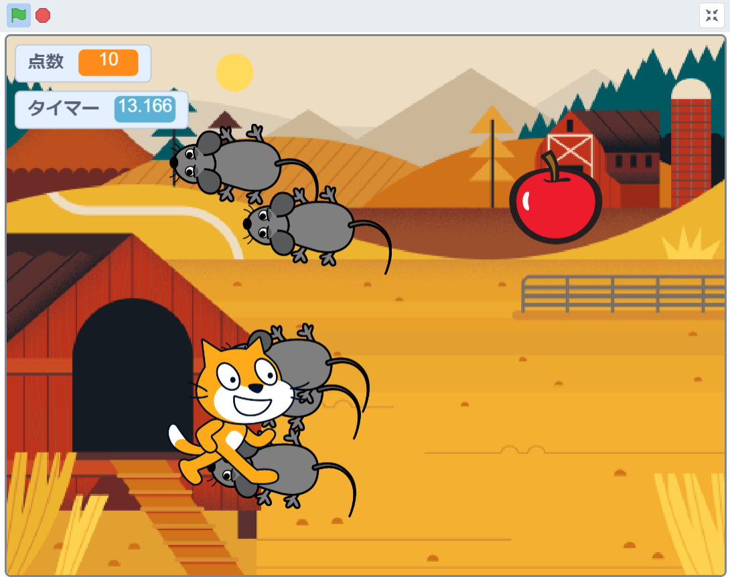
さらにゲームを改造しよう！
かいぞう
こんなゲームにしてみよう！
・ネコのスピードがはやくなるアイテムをだそう！

Slide 8
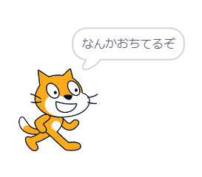
アイテムをだすようにしてみよう！
アイテムをだして、ネコがアイテムをとったら、なにかいいことがおきるようにしてみよう！
ゲームといったらアイテムだよね。
?

Slide 9
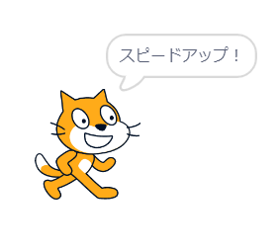
どんなアイテムがいいかな？
どんな効果があるアイテムがいいか、かんがえてみて！
こうか
そうだな～。ネコのスピードが、すこしのあいだはやく
なるアイテムはどうかな？

Slide 10
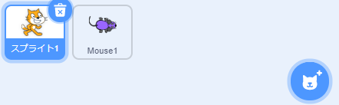
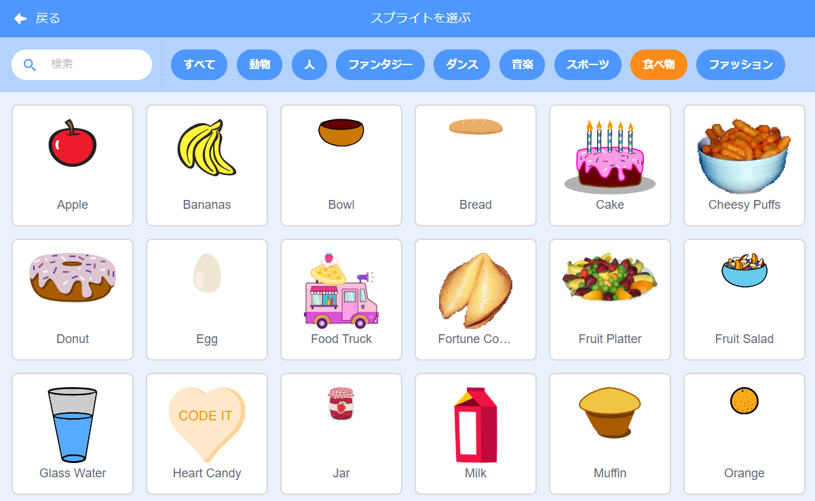
アイテムのスプライトをついかしよう
なるほど！じゃあ、それで
いってみよう！
まず、アイテムのスプライトをついかしよう。
なにがいいかな？
なにかたべものがいいな。
ネコはリンゴがすきかわからないけど...リンゴにしよう！

Slide 11
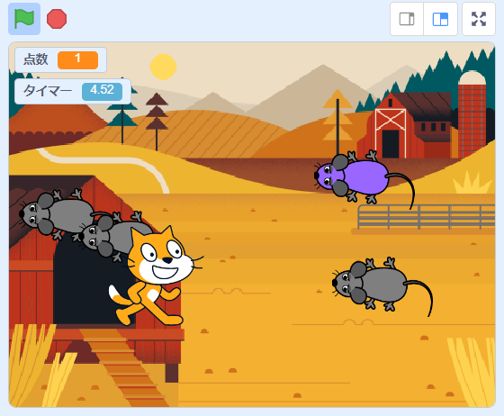
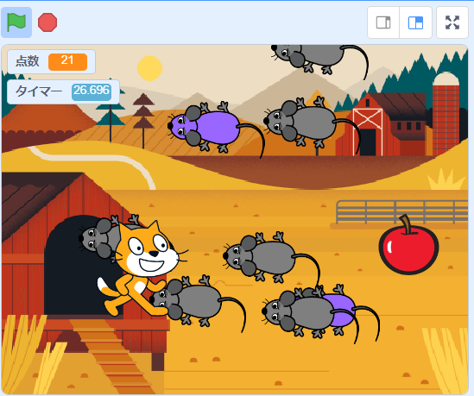
リンゴのうごきをつくっていこう
リンゴのうごきをつくっていこう。リンゴは、はじめはかくれていて、たまにでてくるかんじがいいかな。
たまにっていうと、
10秒に1回とか？
びょう
かい

Slide 12
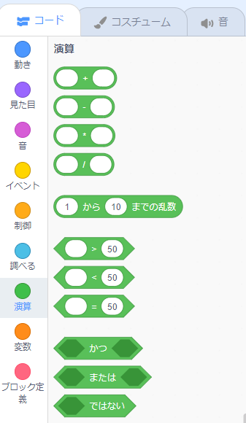
「乱数」をつかおう
らんすう
らんすう
こんかいは「乱数」というものをつかってみよう！「乱数」をつかうと、10秒に1回とか、５ひきに１ぴきとかのきそくただしいタイミングではなくて、ランダムなタイミングにすることができるんだ。
らんすう
びょう
かい
ランダムってことは、運まかせってことだよね？
うん

Slide 13


コンピューターがかってにすうじをえらんでくれるよ
このブロックをつかってすうじのはんいを指定すると、そのなかからコンピューターがかってに１つすうじをえらんでくれるんだ。
してい
5 !
なるほど、ルーレットみたいなかんじかな？

Slide 14
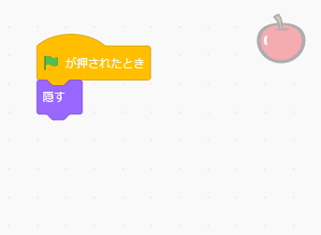
リンゴを隠しておこう
かく
ということで、まずはリンゴを隠しておいて、ランダムなタイミングで表示させるようにしてみるよ。
かく
ひょうじ
リンゴを隠すのはこれでいいよね？
かく

Slide 15
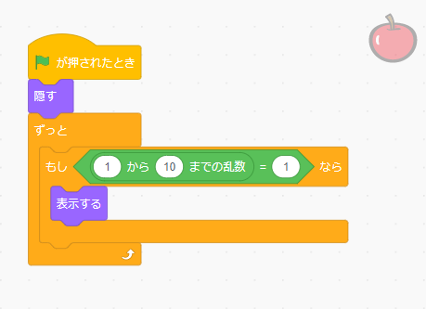
ランダムなタイミングでリンゴを表示させよう
ひょうじ
リンゴをランダムなタイミングで表示するには、こうすればいいよ。
ひょうじ
え！
とつぜんすぎて、よくわからないよ。
せつめいして～！

Slide 16
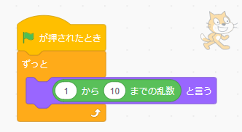
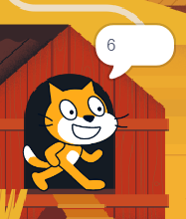
ネコに乱数を言わせてみよう
らんすう
い
い
じっさいに乱数をネコに言わせてみるとわかりやすいよ。
こんなふうにネコのスプライトにブロックをおいて、はたを押してみよう。
らんすう
お
い
すごいはやさですうじを言ってる！
このすうじが、コンピューターがきめている「乱数」なんだね。
らんすう

Slide 17
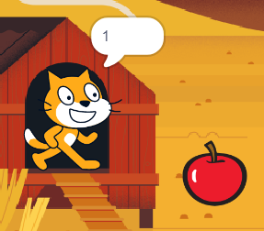
乱数が１のときリンゴが表示されるよ
らんすう
ひょうじ
で、１のとき、リンゴが表示されるってわけ。
ひょうじ
なるほど！
ランダムなタイミングで表示されるね！
ひょうじ

Slide 18

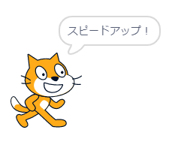
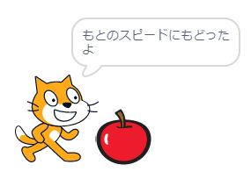
ネコがリンゴをとったあとのうごきをかんがえよう
らんすう
い
わかったら、ネコに乱数を言わせるスクリプトは消しておいてね。
つぎに、ネコがリンゴをとったあとのネコとリンゴのうごきをかんがえてみてね。
け
え～と、ネコがリンゴをとると、リンゴをかくして、ネコのスピードをしばらくのあいだはやくするでしょ。それで、ネコをもとのスピードにもどしたら、リンゴをまた表示する...ってかんじかな。
ひょうじ

Slide 19
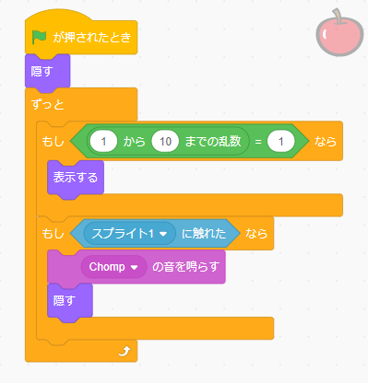
ネコがリンゴをとったら隠すよ
かく
なるほど。じゃあ、つぎは、ネコがリンゴをとったら隠すようにしよう。
とったときに音も鳴らそうか。
音はさいしょからある「Chomp」でいいよ。
かく
おと
な
おと
それならかんたんだよ！
これでいいよね？

Slide 20
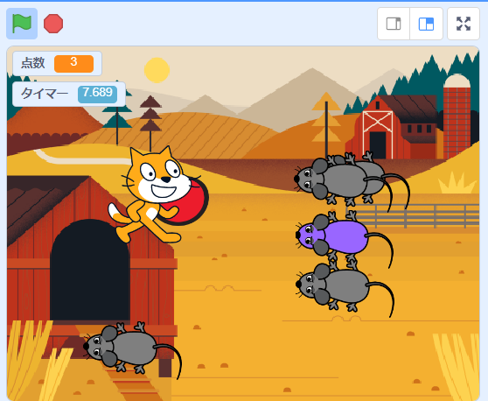
リンゴがまたおなじばしょにでてきちゃうね
あれ？ネコがリンゴをとったあとも、ずっとガブガブいってるよ。
リンゴは隠したのに、なんで？
かく
おなじばしょに、またリンゴが表示されちゃってるからだよ。
ひょうじ

Slide 21
処理をとめておけるブロックがあるよ
しょり
「ずっと」でかこんでいるから、りんごを表示する処理はずっとうごいちゃうんだね。
どうしたらいいんだろう？
ひょうじ
しょり
処理をとめておけるブロックがあるんだ。
それをつかおう！
しょり

Slide 22
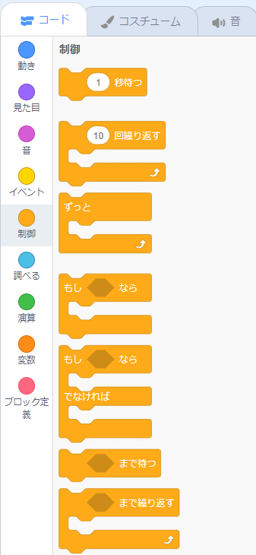
「～まで待つ」のブロックをつかおう
ま
せいぎょ
「制御」カテゴリにある
「～まで待つ」というブロックだよ。
ある条件になるまで、つぎのブロックにすすむのをとめておけるんだ。
リンゴがまた表示されてもいいのはどんなときだっけ？
ま
じょうけん
ひょうじ
「ネコがもとのはやさにもどった」ときだよね。

Slide 23

「フラグ」についてまなぼう
ネコがもとのはやさにもどったなんて、どうやったらわかるんだろ...？ネコからメッセージを送るとか？
？
？
おく
きのう
お、「メッセージ機能」をちゃんとおぼえていたね！
それでもできるかもしれないけど、こんかいは「フラグ」って
いうかんがえかたをつかおう。
？

Slide 24
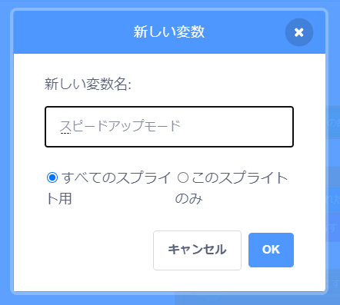
変数でモードをきりかえよう
へんすう
「ネコをはやくするモード」なのか、「ふつうのはやさにするモード」なのかをおぼえておくための変数をつくろう。「スピードアップモード」っていう
名前で、「すべてのスプライト用」にしてね。
へんすう
なまえ
よう
まだピンとこないけど...
とりあえずつくるよ。

Slide 25
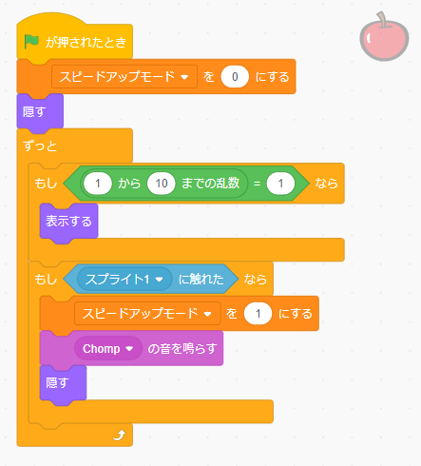
スピードアップモード
へんすう
この変数のなかみは、さいしょ「0」でリセットしておいてね。
ネコがリンゴをとったら「1」にしてね。「スピードアップモードON！」ってことだよ。
ふむふむ。

Slide 26
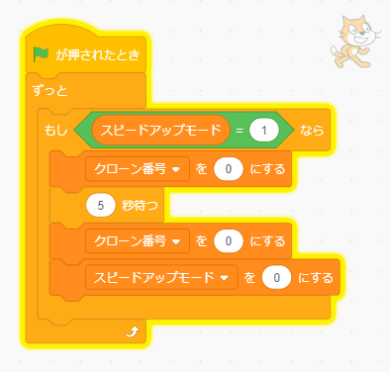
ネコのスクリプトはこんなかんじだよ
つぎは、ネコのスクリプトだよ。
もしスピードアップモードが「1」だったら、ネコのスピードをはやくするよ。はやくするじかんは
5秒間ってことにしよう。
5秒待ったらもとのスピードにもどして、スピードアップモードをOFFの状態の「0」にしてね。
びょうかん
しょり
びょうま
ネコのスピードをはやくする処理
しょり
じょうたい
ネコのスピードをもどす処理
ほほう。

Slide 27
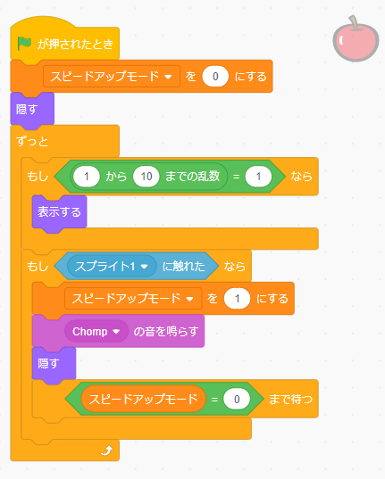
リンゴはいつまで隠しておく？
かく
ひょうじ
しょり
つぎは、リンゴを表示する処理をとめておくブロックを、リンゴを隠したあとにいれるよ。いつまで待つかという条件はなににすればいいかわかるかな？
かく
ま
じょうけん
うーんと...あ！わかった！
リンゴを表示する処理をとめておく
条件は、変数「スピードアップモード」が「0」になるまでってことだね！
ひょうじ
しょり
じょうけん
へんすう

Slide 28
「フラグ」というかんがえかただよ
そのとおり！この「スピードアップモード」のように、なかみをONとOFFにかえてうごきをきりかえたりするのにつかうこの変数のことを「フラグ」というんだ。よくつかうからおぼえておいてね。
フラグ
2つのじょうたいのどちらなのかをはんだんするために、オン（ON）/オフ（OFF）のどちらなのかをあらわしたすうじなどをいれておく変数のこと。
すうじにするばあい、ぜったいこれにしなきゃ！というきまりはないけど、
オン（ON）→ 1
オフ（OFF）→ 0
とすることがおおいよ。
へんすう
へんすう
よくつかうんだ？！
ちゃんとおぼえておかなきゃ。

Slide 29
ネコのうごきをつくっていくよ
それじゃあ、ネコのうごきのつづきをつくろう。
「ネコのスピードをはやくする処理」のぶぶんをつくるよ。
しょり
しょり
ネコのスピードをはやくする処理
ネコのスピードをはやくする...ってどうすればいいんだろう？
しょり
ネコのスピードをもどす処理

Slide 30
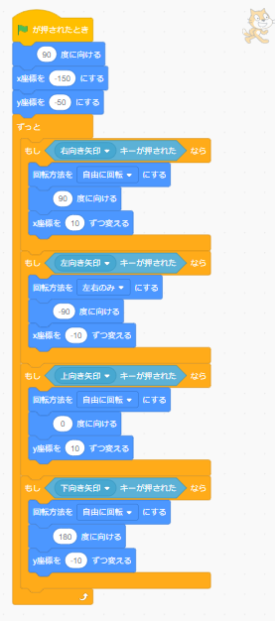
スピードをかえられるようにしよう
いま、ネコは座標を10とか-10とかずつかえてうごかしているけど、このすうじをフラグのオンオフでかえたいなぁ
ざひょう
変数ならそれができるね！
やってみよう！
へんすう

Slide 31
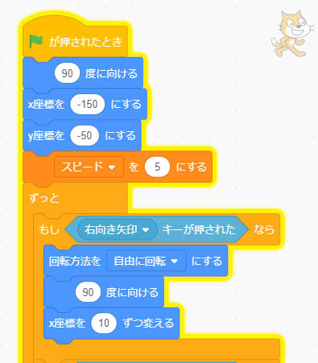
「スピード」をいれる変数をつくるよ
へんすう
「スピード」っていう名前の変数をつくって、リセットしておこう。
へんすう
なまえ
うん。さいしょのスピードは「5」くらいがいいかな。「5」でリセットするよ。

Slide 32
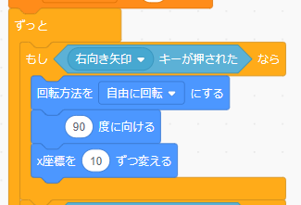
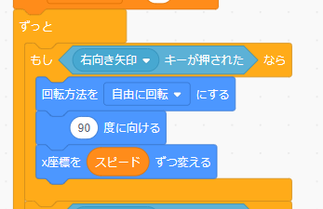
座標を変数ぶんずつ変えるようにしよう
へんすう
ざひょう
か
座標を変えるところを、変数「スピード」にはいっているすうじぶんずつ変えるようにしてね。
ざひょう
か
へんすう
か
こんなかんじだよね。

Slide 33
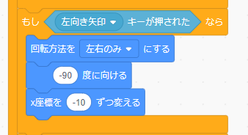
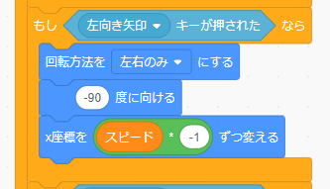

マイナスのところは？
「－」（マイナス）
のついてるところはどうすればいいんだろう？
変数「スピード」に「-1」を
かけてあげればいいよ。
「10×-1」は「-10」になるからね。
へんすう
えんざん
←「演算」カテゴリにある
このブロックをつかってね。
〇*〇は、〇×〇のことだよ。

Slide 34
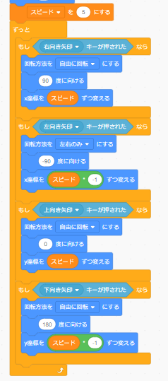

ぜんぶ変数にかえるよ
へんすう
そのちょうしで、ぜんぶ変数にかえてね。
へんすう
わかった！これでいいかな？

Slide 35
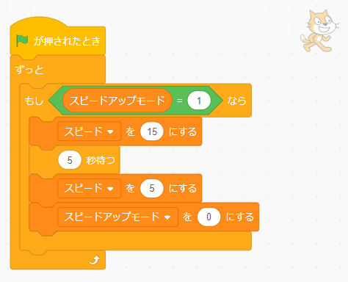
はやさをせっていしよう
いいね！
じゃあ、「ネコのスピードをはやくする処理」、「もとにもどす
処理」のぶぶんで、はやさを変数にいれていくよ。
しょり
しょり
へんすう
もとのはやさは「5」だから、スピードアップモードのときのはやさは「15」くらいにしてみようかな。

Slide 36
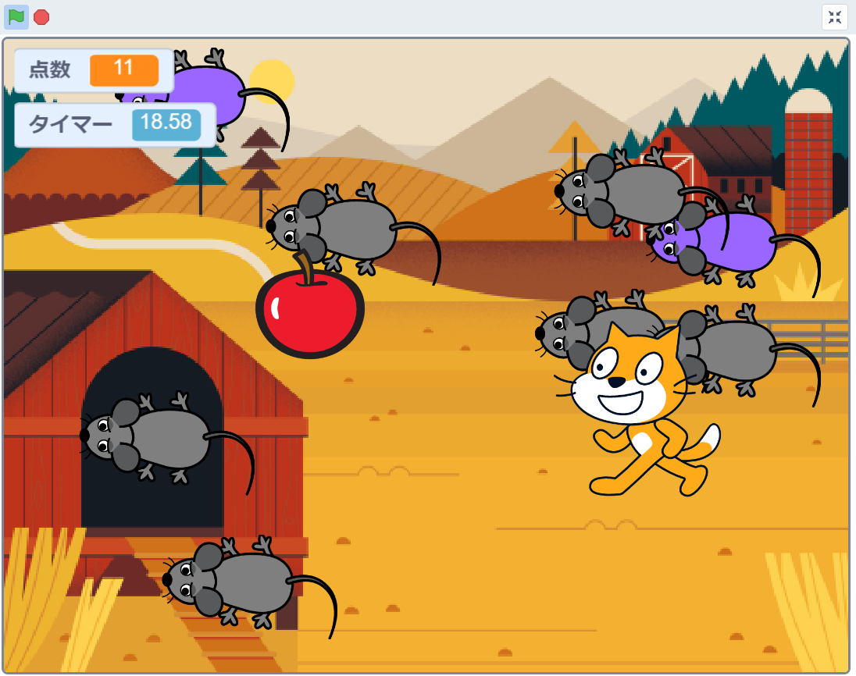
実行してみよう！
じっこう
よーし！じゃあ、実行してみようか！
じっこう
おお！
リンゴをとると、スピードがはやくなるね！
あと、スピードがもとにもどるまで、ちゃんとリンゴがかくれたままになってるよ。

Slide 37
このレッスンで習ったこと
なら
乱数
～まで待つ
フラグ
らんすう
このレッスンでは
こんなことを勉強したよ！
べんきょう
ま

